Slide 1


BIG DATA FRAMEWORKS
Alberto Moraga
Javier Cia
Jorge Benitez

Slide 2
Proyecto

Slide 3
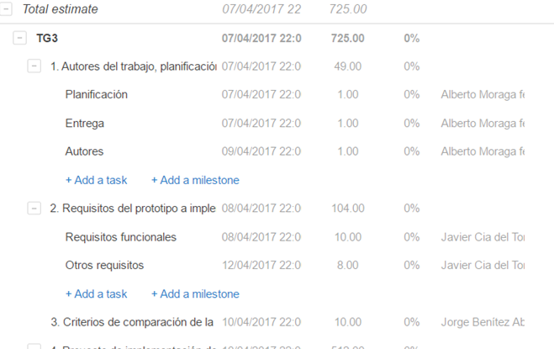
Alberto Moraga:48h
Javier Cia: 45h
Jorge Benitez: 46h

Slide 4
REQUISITOS

Slide 5
Requisitos funcionales
REQ. | DESCRIPCIÓN
RF01 | El código debe realizar una función de conteo de palabras.
RF02 | El código debe mapear las palabras contenidas en las frases
RF03 | El código debe realizar un reduce para realizar el conteo de palabras
RF04 | El código debe realizarlo de la forma más rápida posible utilizando los estándares de programación de conteo de palabras con Spark y MapReduce.

Slide 6
Otros requisitos
REQ. | DESCRIPCIÓN
R01 | El código usará la configuración de seguridad de la que HDFS dispone
R02 | El código será ejecutado sobre una máquina virtual CENTOs
R03 | La finalidad del código será comparar dos tecnologías, esto se debe tener en cuenta en la implementación

Slide 7
CRITERIOS DE COMPARACIÓN

Slide 8

Criterio 1: Tiempo
Planificación
Organización
Formación
Preparación
Programación
Pruebas
Resultado final

Slide 9

Criterio 2: Utilización
Usabilidad
Adaptación
Comprensión
Lenguaje

Slide 10

Criterio 3: Calidad
Seguridad
Tolerancia
Rendimiento
Escalabilidad
Modularidad
Eficacia
Eficiencia

Slide 11
CÓDIGO SPARK

Slide 12
CÓDIGO MAPREDUCE

Slide 13



COMPARACIÓN

Slide 14
Tiempo (horas)
Planificación 2
Organización 2
Formación 14
Preparación 7
Programación 10
Pruebas 5
Resultado final: el mismo que el de la implementación
Planificación 2
Organización 1.5
Formación 7
Preparación 5
Programación 2
Pruebas 2
Resultado final: el mismo que el de la implementación

Slide 15
Utilización
Usabilidad Alto
Adaptación Alto
Comprensión Bajo
Lenguaje Java
Usabilidad Alto
Adaptación Alto
Comprensión Alto
Lenguaje Scala

Slide 16
Calidad
Seguridad Sí (Integrado)
Tolerancia Medio
Rendimiento Alto
Escalabilidad Sí
Modularidad Bajo
Eficacia Medio
Eficiencia Medio
Seguridad Sí (Difícil)
Tolerancia Alto
Rendimiento Alto
Escalabilidad Sí
Modularidad Alto
Eficacia Alto
Eficiencia Alto

Slide 17

CONCLUSIONES

Slide 18
CONCLUSIONES
Mejor elección si lo que se busca es integridad de herramientas y utilidades.
Mejor elección si lo que se busca es potencia de procesamiento y velocidad.

